Slide 1
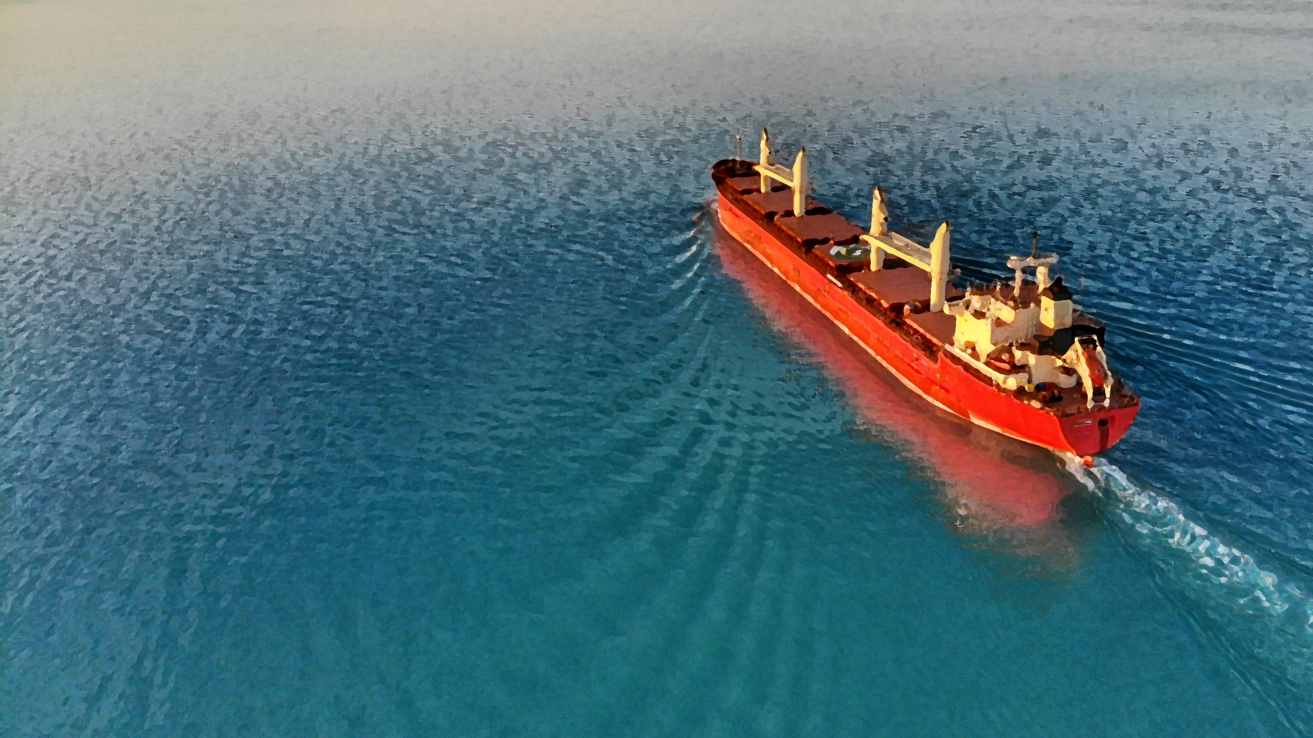

Work in Progress
Streaming protocol & Three JS Texture

Slide 2
Contents
구현된 사항
RTSP to THREE JS Texture
HLS to THREE JS Texture
진행 중인 사항
Use okhttp3 & ffmpeg on Android Application

Slide 3
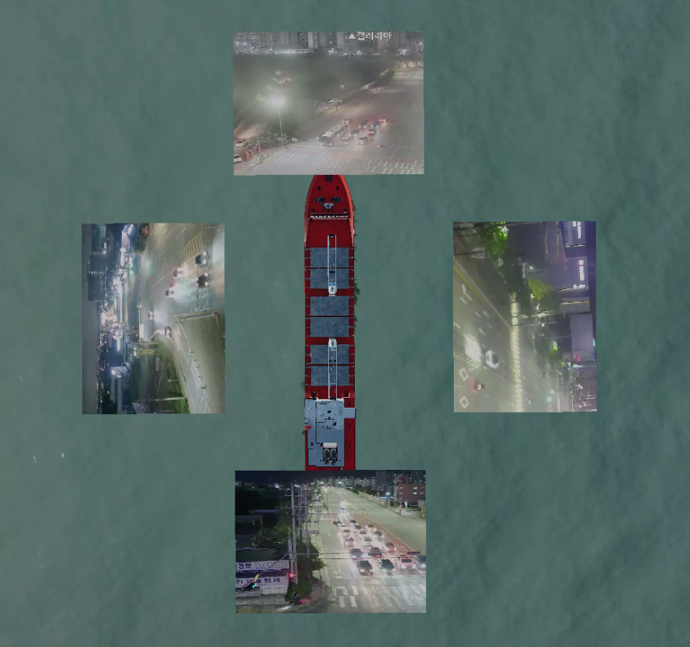
RTSP to THREE JS Texture
node.js를 이용하여 RTSP 스트림 서버를 만들고 WebSocket을 통해서 스트림을 서비스
처리된 영상을 WebSocket으로부터 받아오며 jsmpg.js를 통해 html canvas에 그려줌
canvas contex의 imageData를 통해 Three JS 의 DataTexture 생성하여 PlaneGeometry의 material로 활용
추후 이 context imageData의 RGBA Array를 활용한 이미지 처리가 수월하게 이뤄질 것으로 예상

Slide 4
RTSP to THREE JS Texture
index.js
const Stream = require("node-rtsp-stream");
let List_streamUrl = [];
List_streamUrl.push("rtsp://210.99.70.120:1935/live/cctv001.stream");
List_streamUrl.push("rtsp://210.99.70.120:1935/live/cctv028.stream");
List_streamUrl.push("rtsp://210.99.70.120:1935/live/cctv016.stream");
List_streamUrl.push("rtsp://210.99.70.120:1935/live/cctv017.stream");
stream = new Stream({
name: "foscam_stream",
streamUrl: List_streamUrl[0],
wsPort: 30001,
});
stream_2 = new Stream({
name: "foscam_stream_2",
streamUrl: List_streamUrl[1],
wsPort: 30002,
});
node js의 node-rtsp-stream 사용
stream URL과 WebSocket Port 설정
현재 공공 데이터 [충청남도 천안시_교통정보 CCTV] rtsp를 활용하여 개발 진행

Slide 5
RTSP to THREE JS Texture
index.html
<!DOCTYPE html>
<html lang="en">
<head>
<meta charset="UTF-8" />
<script type="importmap">
{
"imports": {
"three": "./three.module.js"
}
}
</script>
<script src="./jsmpg.js"></script>
</head>
<canvas id="video" hidden></canvas>
<canvas id="video_2" hidden></canvas>
<canvas id="video_3" hidden></canvas>
<canvas id="video_4" hidden></canvas>
<script type="module" src="./main.js"></script>
</body>
</html>
node-rtsp-stream(ffmpeg) 사용하여 처리한 영상을 jsmpg.js를 활용하여 재생할 예정
처리할 영상 4개를 받을 canvas 4개 설정

Slide 6
RTSP to THREE JS Texture
main.js
let video = document.getElementById("video");
let client = new WebSocket("ws://10.20.7.29:30001");
let player = new jsmpeg(client, {
canvas: video,
});
jsmpeg.js를 활용하여 html의 canvas에 WebSocket으로부터 받아온 영상을 그려줌

Slide 7
RTSP to THREE JS Texture
main.js
const mesh = createCamMesh(video, 0, 30, -40);
function createCamMesh(canvas, x, y, z) {
const context = canvas.getContext("2d");
const imageData = context.getImageData(0, 0, 480, 640);
const video_texture = new THREE.DataTexture(
imageData.data,
imageData.width,
imageData.height,
THREE.RGBAFormat
);
video_texture.flipY = true;
video_texture.needsUpdate = true;
const material = new THREE.MeshBasicMaterial({
transparent: true,
map: video_texture,
});
const geometry = new THREE.PlaneGeometry(50, 50, 50);
const mesh = new THREE.Mesh(geometry, material);
mesh.position.set(x, y, z);
mesh.material.needsUpdate = true;
mesh.material.map.needsUpdate = true;
scene.add(mesh);
return mesh;
}
ThreeJS에 CanvasTexture가 존재하지만, 이는 미리 정의했던 context에 입력한 정보를 매 프레임 렌더링 전에 받아오는 형식이기에 현재 Texture 생성 과정에 적합하지 않음
따라서 canvas contex의 imageData를 활용하여 THREE.DataTexture 생성
imageData의 data(Uint8ClampedArray)를 DataTexture에 필요한 data(Uint8Array)에 대입

Slide 8
RTSP to THREE JS Texture
main.js
function updateDataTexture(canvas, mesh) {
const context = canvas.getContext("2d");
const imageData = context.getImageData(0, 0, 480, 640);
mesh.material.map.needsUpdate = true;
mesh.material.map.source.data.data = imageData.data;
}
function render() {
updateDataTexture(video, mesh);
renderer.render(scene, camera);
}
매 프레임 렌더링하기 전, RTSP 영상을 보여주고 있는 Canvas의 imageData를 가져와 DataTexture를 업데이트

Slide 9
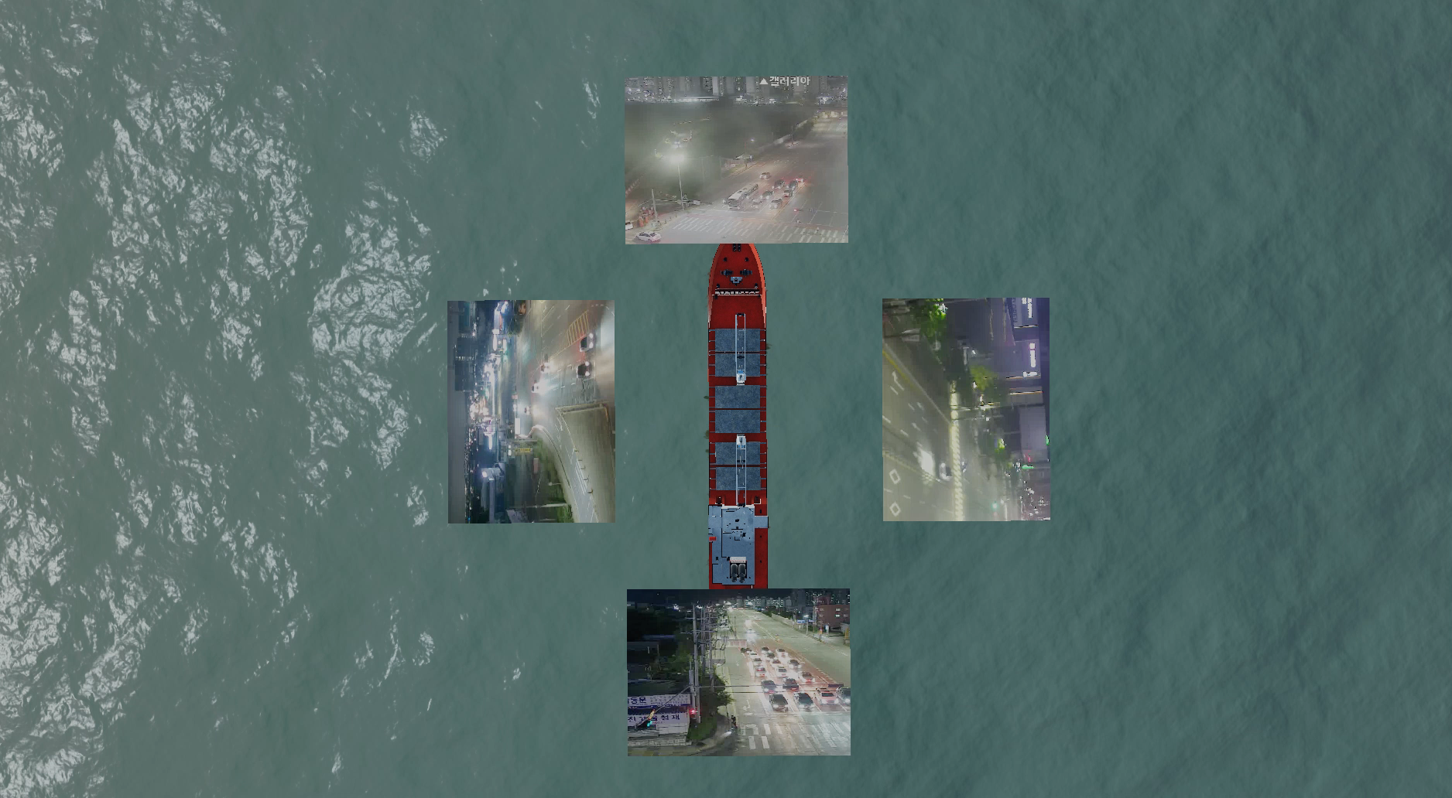
RTSP to THREE JS Texture

Slide 10
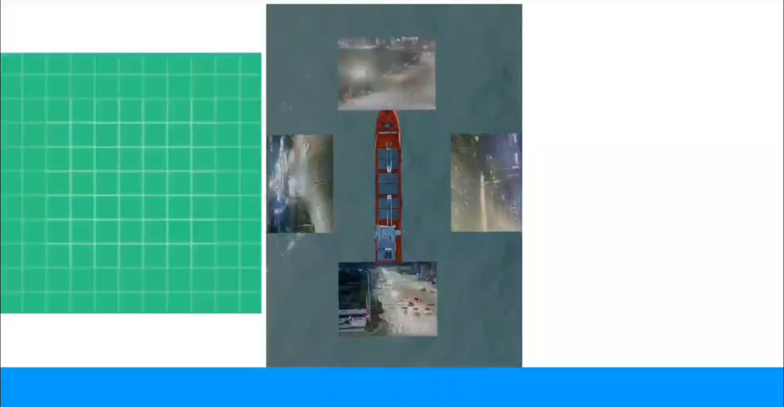
RTSP to THREE JS Texture
Android Device Test

Slide 11
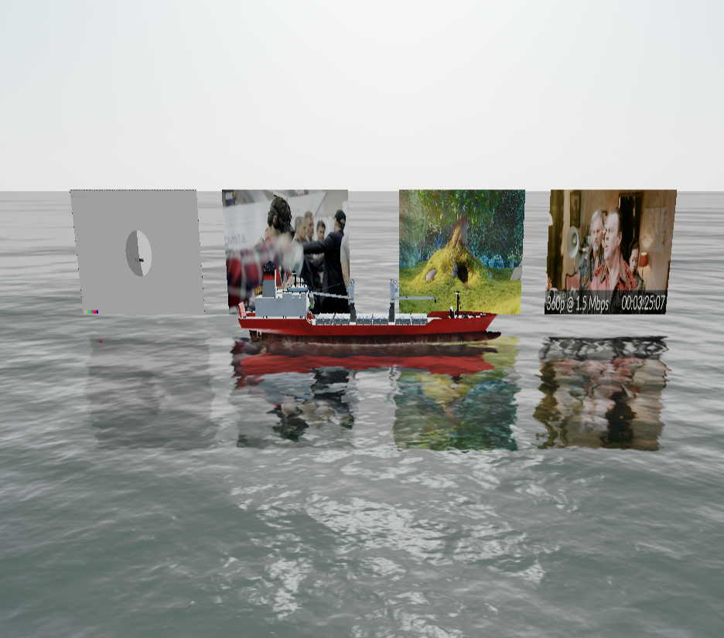
HLS to THREE JS Texture
hls.js를 활용하여 스트리밍 영상을 html video tag에 씌워 재생
html video를 통해 Three JS VideoTexture 생성
VideoTexture를 Material로 활용하여 Mesh 생성 및 배치

Slide 12
RTSP to THREE JS Texture
main.js
var video = document.getElementById("video");
let url_list = [];
url_list.push("https://test-streams.mux.dev/x36xhzz/x36xhzz.m3u8");
function play_hls(video, url) {
if (Hls.isSupported()) {
const hls = new Hls({
debug: true,
});
hls.loadSource(url);
hls.attachMedia(video);
hls.on(Hls.Events.MEDIA_ATTACHED, function () {
video.muted = true;
video.play();
});
} else if (video.canPlayType("application/vnd.apple.mpegurl")) {
video.src = url;
video.addEventListener("canplay", function () {
video.play();
});
}
}
hls.js를 사용하여 html video에 스트리밍 영상을 재생

Slide 13
RTSP to THREE JS Texture
main.js
var video = document.getElementById("video");
const geometry = new THREE.PlaneGeometry(50, 50, 50);
const video_texture = new THREE.VideoTexture(video);
const material = new THREE.MeshBasicMaterial({ map: video_texture });
const mesh = new THREE.Mesh(geometry, material);
scene.add(mesh);
해당 html video를 통해 VideoTexture 생성 및 활용

Slide 14
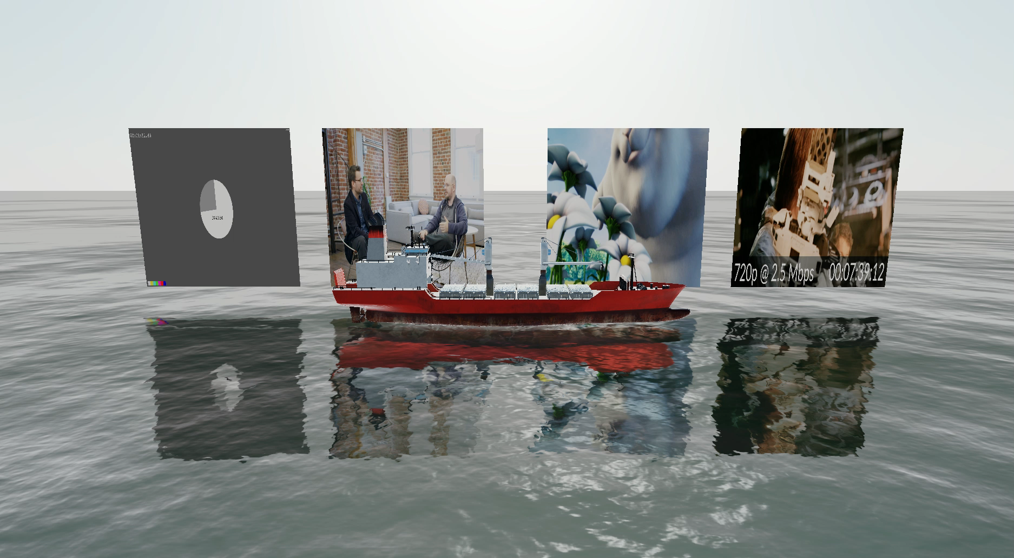
RTSP to THREE JS Texture

Slide 15
Use okhttp3 & ffmpeg on Android Application
RTSP 활용 예시의 경우 node를 활용하여 WebSocket을 사용하였는데 이를 okhttp3, HTTP 클라이언트로 대체하여 Android Application 자체적으로 수행할 수 있도록 진행
WebSocket 역할뿐만 아니라 ffmpeg 또한 Application의 일부로 작동 가능하게끔 진행
다만 이 역할을 영상을 송신하는 PC에서 충분히 처리할 수 있을 것으로 판단되며 App 자체적으로 무거워질 것으로 예상됨

